Slide 1
Transformando el Abastecimiento y los procesos de compra
Tendencias y desafíos
Mayo de 2015
Notes:
Revisar formato y presentación de láminas complementarias del 2020…
En este video de apertura, ustedes han podido apreciar como sus pares en abastecimiento y finanzas en distintas compañías han logrado una automatización completa de las relaciones de colaboración con sus proveedores.
Ellos han conectado y mejorado sus procesos usando la red.
Y han logrado significativos ahorros de costos, reducciones de tiempo de ciclo, a la vez han mejorado el proceso de relación con sus socios de negocio.
Sin embargo después de salir de todos esos procesos manuales, de todo ese papel, de todas esas ineficiencias…
…después de capturar esos beneficios iniciales para abastecimiento, finanzas y la operación de ventas, surge una pregunta…

Slide 2
Abastecimiento ha estado cambiado!
Prioridad a las relaciones con proveedores
Enfoque de abastecimiento estratégico
Integración de bienes / servicios
Enfoque SCM
ERP - Integración de procesos
Globalización
Category Management
E – procurement y comercio electrónico
Enfoques de TCO
Modelos de segmentación

Slide 3

…y ahora que ?

Slide 4
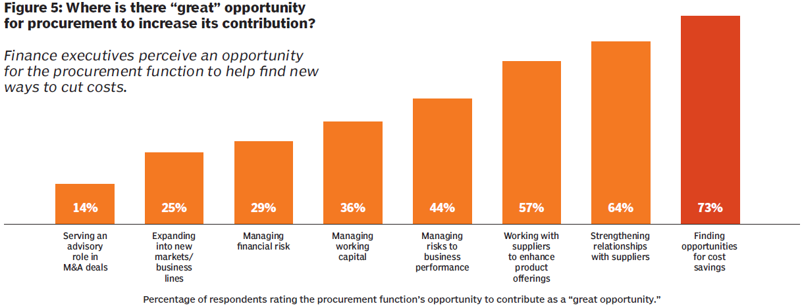
Procurement: Perspectiva del CEO/CFO
¿Dónde estan las oportunidades para incrementar nuestra contribución?
Notes:
When asked where there is great opportunity for procurement to increase its contribution
Not surprising that cost reduction remians 1.
Not saying that cost reduction should not be a focus, but that its no longer as dominant as before, and CFOs are increasingly looking to procurement to help in other areas
Less than ¾ even listed further cost reduction, which is shocking
Only slightly less listed strengthening supplier relationships (better continuity of supply and forecasting)
Areas like WCM and Risk now show up, which were never thought of as procurement areas

Slide 5
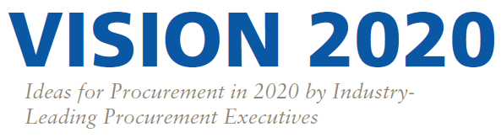





“Predecir es difícil… especialmente el futuro”
Neils Bohr
www.futureofprocurement.com
Notes:
Podemos ver este mundo híper-conectado e híper-competitivo como abrumador…o como una gigantesca oportunidad.
En los más de 20 años que he estado vinculado al abastecimiento, he visto un cambio dramático en esta disciplina – desde una función operacional y reactiva a un área que hoy no solo debe cumplir con objetivos de costos y eficiencia…debe contribuir a dibujar la estrategia futura de las compañías.
En Ariba comenzamos un diálogo acerca del futuro del Abastecimiento hace unos años, a través de la iniciativa Procurement 2020. Trabajando con destacados CPO como Roy Anderson de Metlife …además de analistas de mercado como el editor de Purchasing Magazine.
Se entrevistó y conversó con decenas de CPOs y CFOs para generar un diálogo que permitiera definir una visión futura del abastecimiento y la colaboración con empresas proveedoras.
Lo que encontramos fue impresionante! … los invito a revisar las principales conclusiones en el sitio indicado…pero lo más llamativo es que las ideas y predicciones contenidas en el estudio inicial, están empezando a hacerse realidad hoy…

Slide 6





“Será más bien un estándar el ver a Abastecimiento como responsable de generar valor más allá de solo lograr reducción de costos”
Larry Welch
Former CPO, Hewlett-Packard
www.futureofprocurement.com
http://www.ariba.com/programs/vision-2020
Notes:
Cuando hicimos el estudio, hace unos años, los ejecutivos líderes hicieron una predicción. Ellos pensaban que en el futuro, abastecimiento se movería más allá de un objetivo de control de costos para transformarse en un generador de soluciones de negocio. Y generar valor adicional significativo.
Ahora es importante considerar que el hacer esta transición hacia ser líder estratégico conlleva también sus desafíos.
…que nuevos skills y talentos necesitamos en la organización del futuro para abastecimiento?
…como puede abastecimiento liberarse de las tareas básicas que ocupan su tiempo en procesar pedidos y mantener el flujo de bienes y servicios, en el día a día?
Y más importante aún – donde debe estar el foco? Que significa tener un rol estratégico?
…en que área , más allá de la contención de costos, puede abastecimiento agregar más valor?

Slide 7

¿Donde puede Abastecimiento agregar valor?
Innovación
Expansión
de Mercado
Compliance & Flujo de Caja
Marketing & Branding
Notes:
La respuesta puede estar en áreas tales como innovación de productos y servicios, expansión de mercado, compliance, cash flow…y también marketing y branding.
Me complace mucho en lo personal decir que estás no son ya solo predicciones. No importa donde ustedes miren el futuro del abastecimiento, del manejo financiero o comercial, están aquí HOY.
- Y ustedes están llamados a liderar este cambio. Cuando los ejecutivos de Tata Motors se propusieron desarrollar el carro más accesible, a un precio de 2500 USD – fue la organización de abastecimiento la que tomó el liderazgo para identificar las compañías y las técnicas de ensamblado en la base de proveedores del mercado Indio y global para hacer esa visión una realidad.
- Cuando Rio Tinto se fijó un objetivo igualmente desafiante para hacer la mina más grande del mundo en Mongolia; fue Abastecimiento quien lideró la conformación de una base local de proveedores. Lo que incluyo desarrollar´ciudades, servicios, infraestructura que antes no existía.
Otras compañías están transformando su abastecimiento en un agente de cambio para mejorar la gestión de caja o asegurar las políticas de compliance a escala mundial. Retailers como Dollar-Tree, Utilities como OneOK y compañías de servicios financieros como Deutsche-Bank están utilizando soluciones de manejo de factura y descuento por pronto pago como nuevas fuentes de beneficios y flujo de caja, tanto para ellas como para sus proveedores.
Y si consideramos la transformación de los consumidores, cada vez más socialmente conectados y consciente por el medio ambiente, Abastecimiento está también tomando un liderazgo en la protección de la reputación corporativa. Es la razón por la que organizaciones desde Anglo American a la Cruz Roja solamente están haciendo negocios con proveedores sobre la base de fair trade y fair labor, y también están desarrollando proveedores y mejorando sus condiciones en localizaciones remotas y con entornos socioeconómicos precarios.
Todos estos líderes ven el abastecimiento como una plataforma para la innovación. Y ven Ariba como un partner clave para facilitar este proceso…hablaremos más sobre esto en un momento.

Slide 8
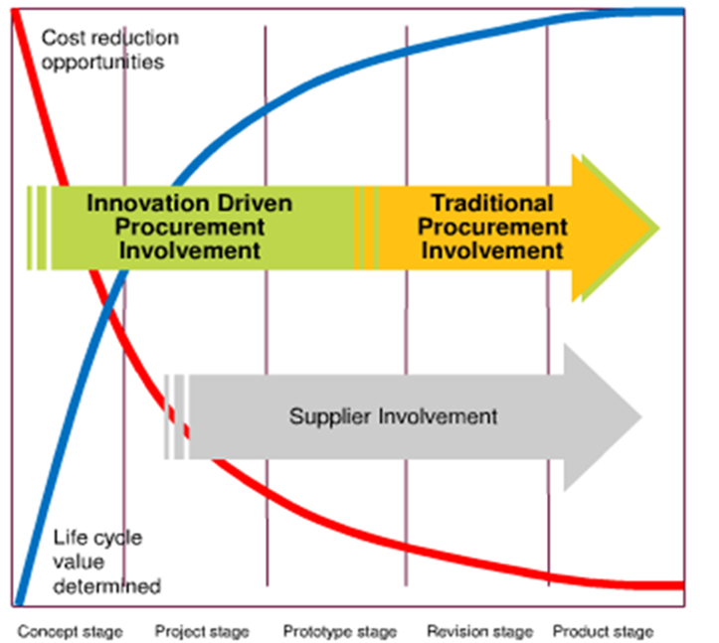
Creando valor …
Notes:
Early Involvement … will enable procurement to add value when the potential impact is greatest

Slide 9








Los desafíos de la gestión de abastecimiento en el ambiente actual
Múltiples presiones sobre las organizaciones de compras y contrataciones
Volatilidad
Volatilitidad en mercados
Cambios en tendencias
Crecimiento más lento
Globalización
Expansion a nuevos mercados
Estandarización Global
“Supply chains” internacionalizadas
Foco en Riesgo
Disrupción de la cadena
Riesgo financiero y fraudes
Riesgo en commodities
Presión en Márgenes
Rentabilidad por segmentos
Reducción de presupuestos
Determinación del costo de servir
Cambios regulatorios
Compliance en multiples dimensiones
Transparencia y apertura
Regulaciones por país e industría.
Nuevos modelos de negocio
Organizaciones “Shared services”
Alianzas de negocios
Usando big data para las decisiones

Slide 10
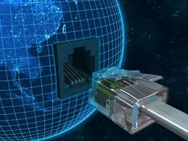
La Tecnología y el Abastecimiento

Slide 13
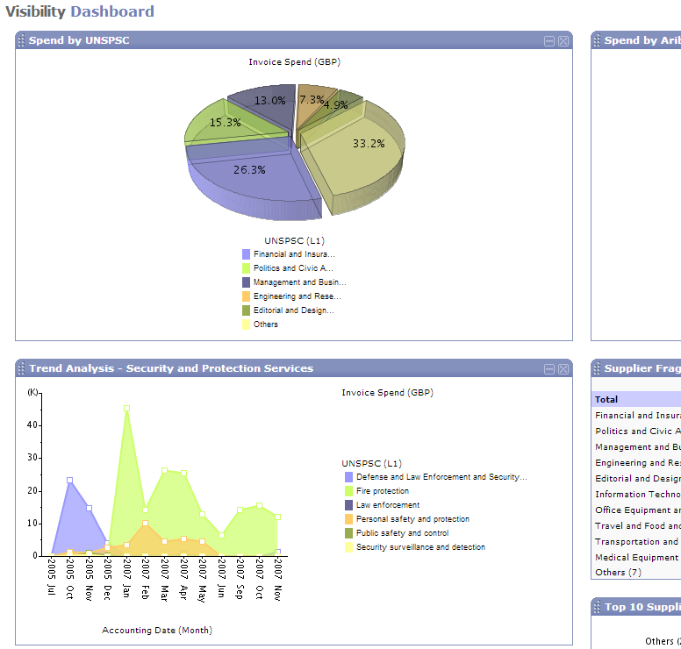
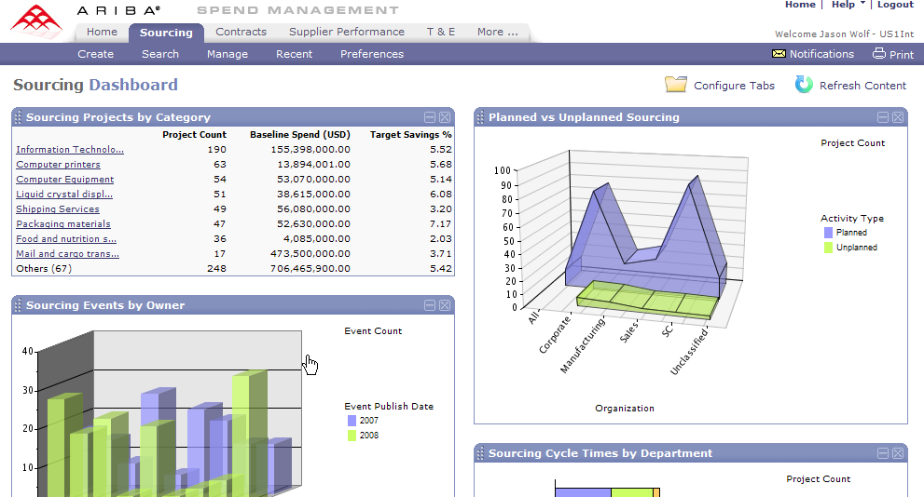
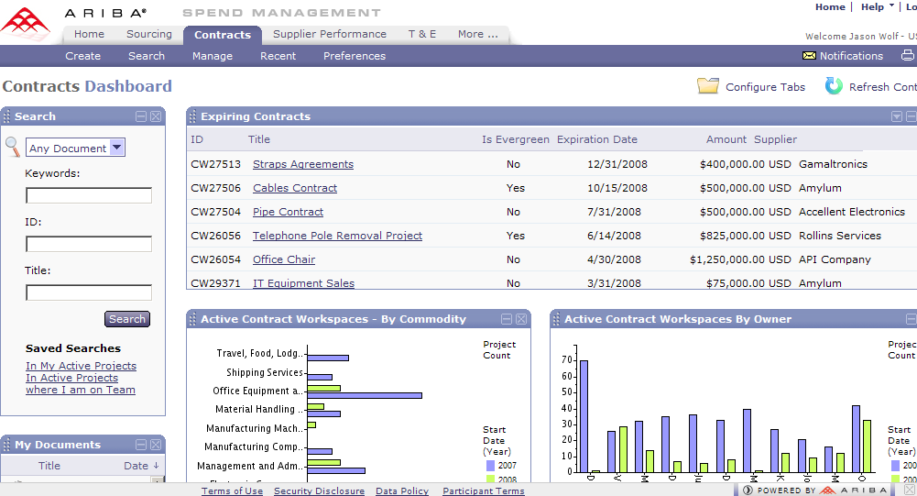
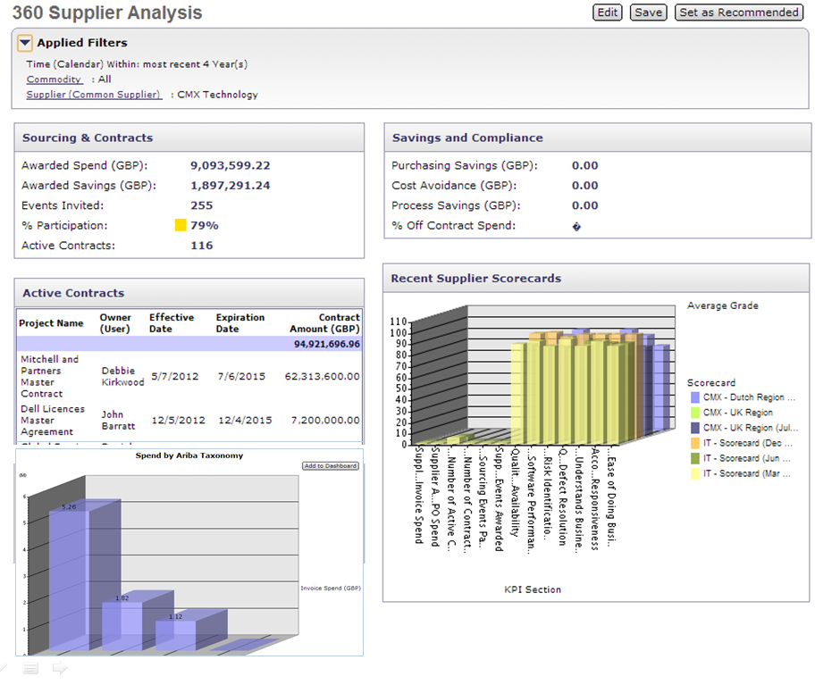
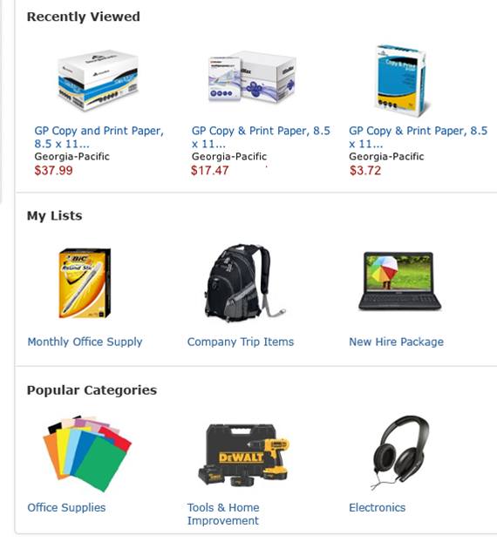
¿Y si fuera posible...?
Hacer que el Abastecimiento este más a tono con los tiempos
Notes:
We have 9 contracts with you spanning four continents totalling 125 million last year alone
Your supplier perfromance score is lower than your competitors
We have invited you to particiapte in 8 RFQs (across the whole company) and you won 6. To say I cant have 15% off is ridiculous
4….why the recognition. Bc
The new breed is informed, fact based, and being recognized in organizations for impact on company…..

Slide 14
Habilitando y soportando el proceso
In
Integración al interior de la organización compradora.
Integración del proceso con el proveedor.
Ciclo digital de negocio
B2B
☑
COLABORACION
→ IMPACTO

Slide 15

Un mirada al proceso, tendiendo puentes que integran
Sourcing / Contratos
Supplier Base
Tender
Contract
Publish in Catalogues
PRICE
Track KPI
Search
Búsqueda catálogo
Items
Forms
Services
PO
GRN
Req. / Aprobación
Start Request
Contract
Fill/amend accounting
Approval Workflow
Receive
Receiving Workflow
Recepción
Time Sheets
E-Factura
INVOICE
Gather all invoices
Open and File
Scan & OCR
Reconcile
Manage Exceptions
Validación
Automated
Financiamiento
PAY
On Time Payment ?
No
Penalties
Pago
Yes
Payment Terms Discounting
Compradores
Proveedores

Slide 16
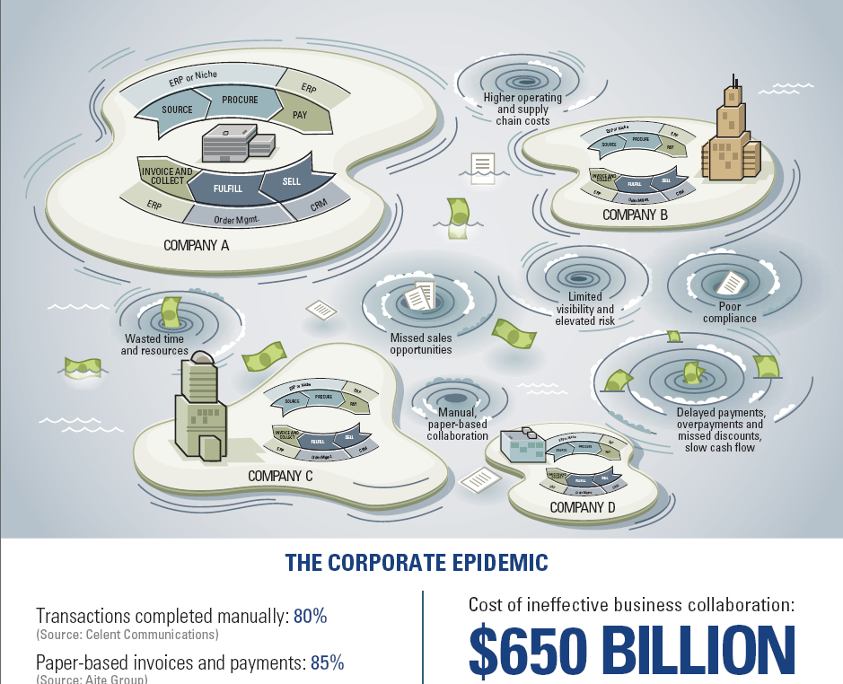
La problemática que enfrentamos

Slide 17

El concepto de las Business Networks

Slide 18


Business Network
Compradores Proveedores
BUYERS
SUPPLIERS
Source
RFx
eAuctions
Supplier Data
Contratos
Agreements
Negotiations
Signatures
Catalogos
Catalog Upload
Catalog Change
Buyer Approval
Compras / Pedido
PO
Change Order
Cancel Order
Order Confirmation
Adv. Shipment Not.
Spot Buys
Factura
Invoices
Invoice Status
Remittance Adv.
Gestión
Supplier Information
Certifications
Performance

Slide 19
Habilitando procesos en un Ciclo de negocio integrado
Buyer
RFQ
Order
Order
Status
Catalog
ASN
Response
Goods
Receipt
Service
Confirm
Invoice
Status /
Response
Discount
Proposal
Trading
Partner
Update
Remit
Advice +
Payment
Conexión en torno al proceso
Quote
Order
Response
Order
Status
Response
Catalog
Advance
Ship
Notice
Good
Receipt
Response
Service
Entry
Invoice
Discount
Accept
Trading
Partner
Update
Supplier

Slide 20







Potenciando la capacidad de hacer negocios en red.
Business Network
Sourcing & Procurement
Gain
Insights
Travel & Expenses
Discover
Business
Network
Supply Chain
Management
Risk & Sustainability
Connect
Collaborate
Finance
Sales & Marketing
Workforce
Management

Slide 21
El desafío de gestionar las distintas formas de gasto
11%
Viajes y otros servicios
28%
Fuerza laboral tercerizada
23%
Indirecto
11%
Capex
27%
Directo & Logistica
Source: Spend Categories for Global Top2000

Slide 22

En la carrera por la eficiencia de la contratación, la colaboración interempresarial está mejorando la productividad y las ganancias
55%
Better information
sharing
77%
Increased access
to knowledge
63%
Increased marketing effectiveness
41%
Improved collaboration across silos
24%
increased
revenue
43%
Greater market
share
8%
Higher margins
“Networked enterprises were 50% more likely than their peers to have increased sales, higher profit margins, gain market share, and be a market leader.”
*Source: McKinsey on Business Technology, Spring 2011 – “The Rise of the Networked Enterprise”
Notes:
This is further evidenced by statistics that show that Networked Enterprises simply perform better on numerous corporate KPIs. Statistics like 24% Increased revenue, 43% greater market share and 8% higher margins really can’t be disputed in terms of shareholder value, as uncovered by a recent McKinsey report.

Slide 23

Abastecimiento como predictor
“En el futuro, el Abastecimiento estará focalizado más en mirar hacia adelante, haciendo análisis predictivo…necesitamos predecir como un producto se desempeñará desde una perspectiva de calidad y costos. Tenemos que entender rápidamente como reaccionar cuando los datos nos anuncian cambios.”
-- Kevin Castle, ex-CPO Varian, Inc.
Vision 2020: Ideas for Procurement in 2020
Notes:
Uno de los hallazgos más interesantes de nuestro estudio Vision 2020 fue el que los líderes de abastecimiento sentían que una vez que automatizarán sus procesos; una vez que conectarán a todos sus proveedores; estarían más libres para desarrollar nuevas actividades. Para entender mejor sus mercados y ejecutar procesos de colaboración en formas que no hubieran soñados pocos años atrás.
Si acuñáramos una frase podríamos decir algo así como: ‘He visto el futuro del abastecimiento y este es …precisamente ver el futuro”
En el futuro, abastecimiento se conectará digitalmente con todos los proveedores, tanto los que están al otro lado de la calle y también los que están en cualquier lugar del mundo. Usted estará inserto en redes de pares y expertos que lo ayudarán a entender en profundidad cada categoría de gasto, sus tendencias y precios, así como sus potenciales disrupciones y contracciones.
Usted podrá decirle a su compañía, en qué mercados estar, qué innovaciones monitorear, qué cadena de suministro y estrategia de ensamblado utilizar; y cuando y cómo adaptarse a la dinámica de mercados cambiantes.

Slide 24


Abastecimiento del futuro…
Conectado
Inteligente
Predictivo
Notes:
Para cerrar, finalicemos donde comenzamos. El futuro del abastecimiento y las finanzas están aquí HOY.
Las compañías que vimos en el video han automatizado y simplificado sus procesos clave. Ellos se han conectado a una Red y están colaborando de nuevas formas con clientes, proveedores, bancos, operadores logísticos y otros partners. Y están usando esta conectividad y el contenido de la red para encontrar nuevas formas de valor para sus compañías.
Para ver más allá de la reducción de costos y las ganancias de eficiencia para conducir la forma de generar valor estratégico para su negocio. Para ayudar a sus compañías a alcanzar nuevos mercados, nuevas innovaciones y obtener nuevas ventajas competitivas.
Los invito a escuchar a nuestros speakers de hoy, a descubrir lo que la red puede hacer por su empresa – y llevarse a su compañía algunas de las experiencias de otras compañías como ustedes. Para que? Para transformar procurement y las relaciones de negocio en una plataforma para el cambio y la innovación.
Muchas gracias…y disfruten de este evento.

